Slide 1
Semaine
Challenge Data
Du 25 février au 1er mars 2019
Métropole de Nantes x Weka Léandre Andrieux, Matthieu Bellini, Nicolas Bidard, Rodolphe Carissimo, Camille Galpin, Nani-Maya Gurung, Ya-Aurélie Lafourcade

Slide 2
Problème
Face au manque de modernisation du processus de recrutement, la métropole de Nantes rencontre des difficultés dans la gestion du nombre important des candidatures.
En effet, le service des Ressources Humaines consacre une part considérable de son temps à l’analyse des CVs, ce qui alourdit le processus de recrutement.
Dans quelle mesure l’ouverture des données peut-elle permettre de moderniser le processus de recrutement de la Métropole de Nantes ?
Exemple : Actuellement, pour une offre publiée, environ 100 personnes postulent. Parmi ceux-ci, le service RH en sélectionne 5 puis en reçoit 2 en entretien.

Slide 3
Contexte
La métropole de Nantes doit prendre en compte 4 enjeux principaux :
La hausse du nombre de départs à la retraite qui provoque une nécessité de recruter de nouvelles personnes
Le besoin d’adapter le recrutement dans la fonction publique territoriale à de nouvelles attentes (expériences, compétences transversales)
L’actuelle asymétrie entre l’offre et la demande de travail qui entraine un déséquilibre des rapports de force sur le marché du travail : tension du marché qui nécessite un processus très rapide de recrutement pour attirer les bons profils
La remise en cause des concours dans la fonction publique et l’ouverture progressive à la contractualisation

Slide 4
Cible (1/2)
Selon nous, ce sont les Directeurs de Services et le Directeur des Ressources Humaines de la Métropole de Nantes et ses équipes de recrutement qui sont concernés par cette problématique. Nous avons donc réalisé deux personae afin de comprendre leurs besoins réels.

Slide 5
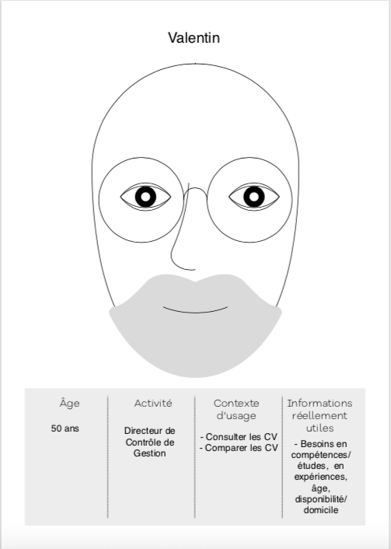
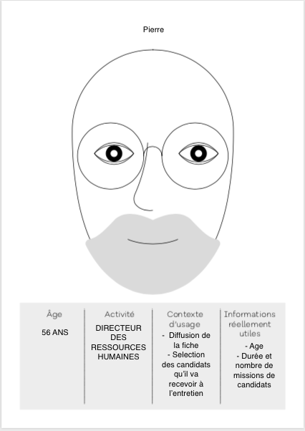
Cible (2/2)

Slide 6
Opportunité / impact
Il existe une opportunité de moderniser le recrutement dans la fonction publique, grâce à l’exploitation de la donnée. Pour ce faire, nous proposons la création d’un outil d’aide à la décision afin de faciliter la décision des DRH. En effet, aujourd’hui les DRH n’ont pas d’outils, hormis le facteur humain, pour screener les CVs.

Slide 7
Solution proposée
Le concept : TerritorIA, un algorithme de recrutement de la fonction publique territoriale
TerritorIA est un algorithme créé sur la plateforme Weka.
Cet algorithme effectue un tri des candidatures par pertinence, dans un index de concordance, de compatibilité en fonction des critères demandés pour chaque poste.
Cela permet un gain de temps aux recruteurs.
Pour cela nous allons étudier le parcours usager, qui présente les différentes étapes d’un processus de recrutement amélioré par l’algorithme TerritorIA.

Slide 8
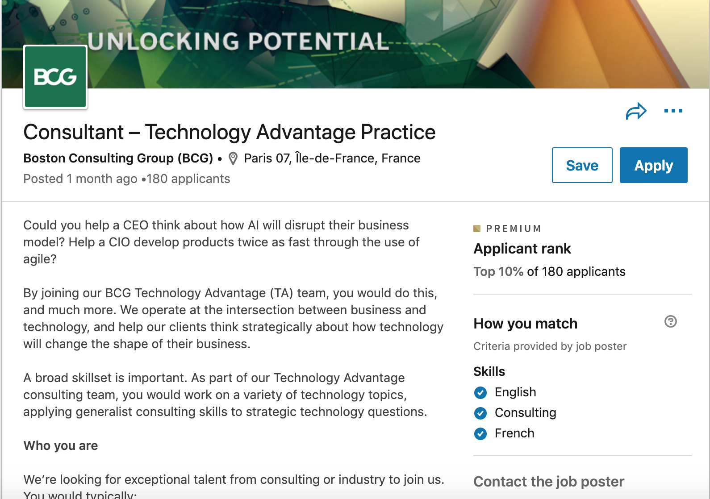
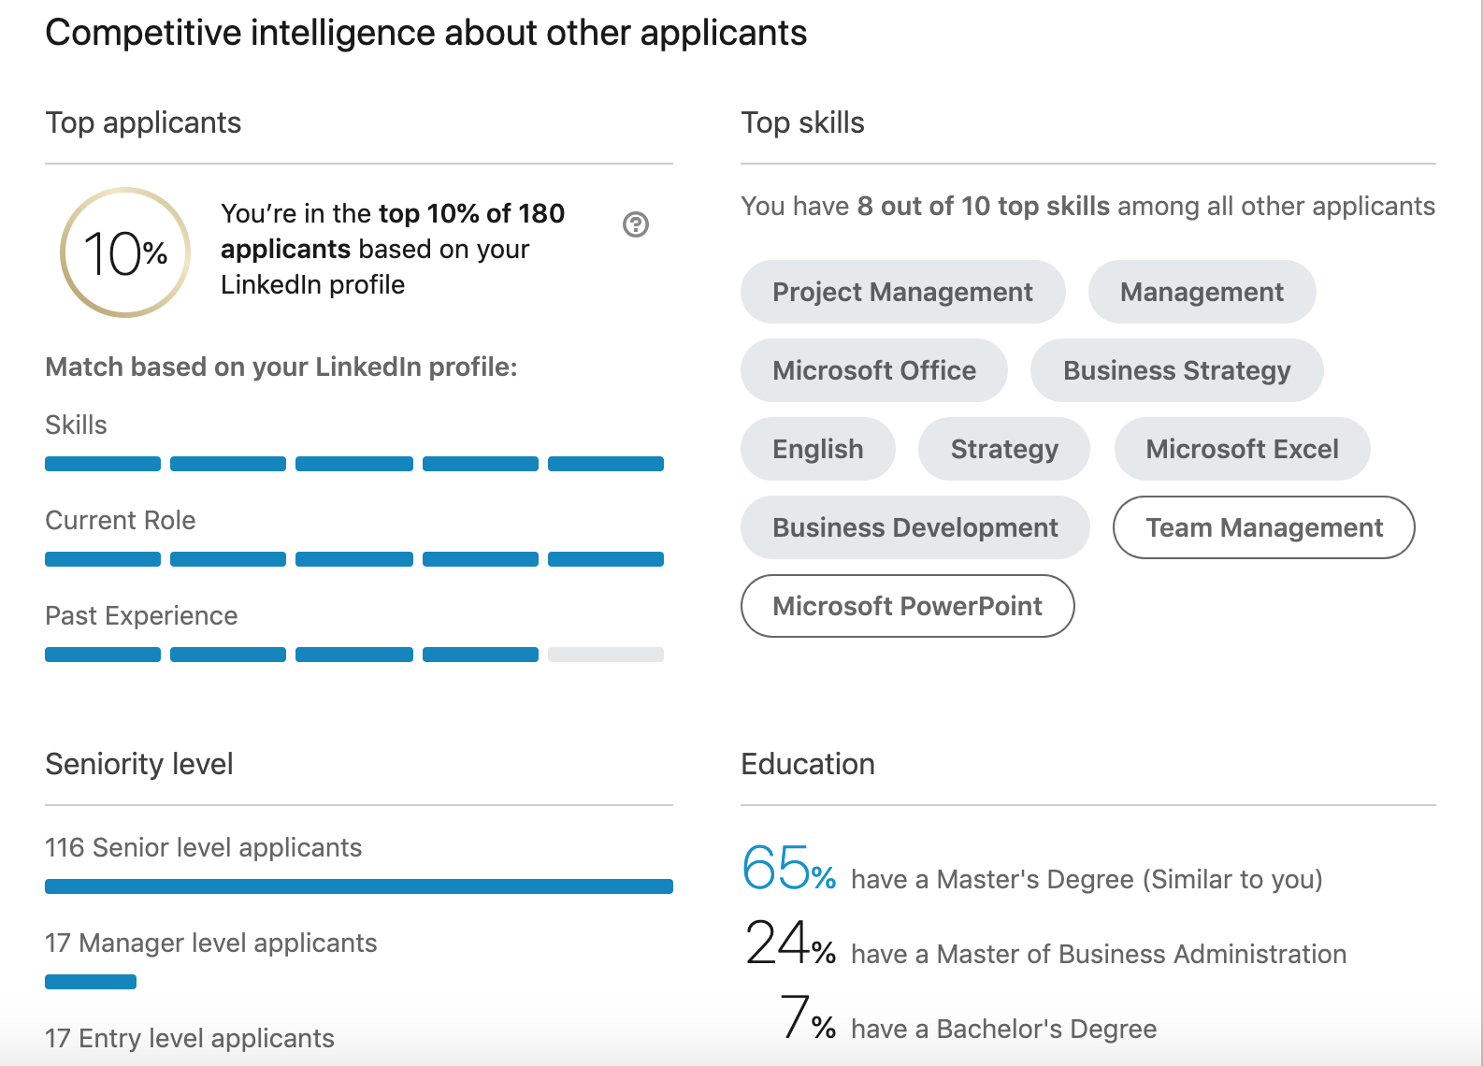
Positionnement (1/2)
Notre concept se positionne en continuité avec la place croissante qu’occupent les nouvelles technologies dans le processus de recrutement. En effet, de nouvelles fonctionnalités existent et permettent déjà aux recruteurs de gagner du temps, notamment dans le secteur privé.
Exemple : site internet Linkedin

Slide 9
Positionnement (2/2)
Notre concept est tout à fait novateur en ce qu’il propose un système de recrutement jamais produit auparavant dans la Fonction Publique Territoriale. Par un algorithme défini sur la base de tags, la première sélection des CVs sera donc réalisée de manière automatique. TerritorIA serait le premier algorithme de screening de CV dans la fonction publique.

Slide 10
Cartographie des parties prenantes
Nous avons distingué trois catégories d’usagers qui seront amenées à utiliser la plateforme Weka au cours du processus de recrutement.
Parties prenantes internes :
Weka
DRH de la métropole de Nantes
Parties prenantes directes :
Candidats
Directions de la métropole de Nantes
Parties prenantes indirectes :
LinkedIn
Indeed
Pôle Emploi
Place de l’Emploi Public

Slide 11
Légende du parcours usager
Candidat :
Directeur des Ressources Humaines :
Directeur du contrôle de gestion :
Actions cognitives (peut-être remplacées/assistées par les données :
Actions comportementales (productrices de données) :

Slide 12
Valentin, Directeur du contrôle de gestion
Symbole sur le parcours usager :

Slide 13
Pierre, Directeur des Ressources Humaines
Symbole sur le parcours usager :

Slide 14
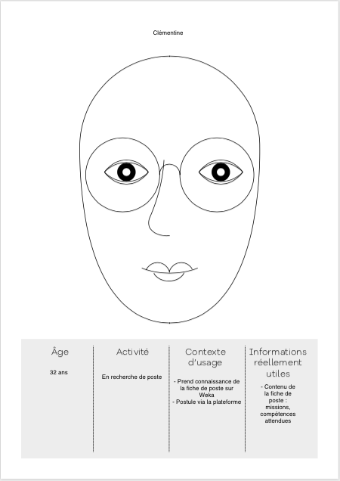
Clémentine, Candidate
Symbole sur le parcours usager :

Slide 15
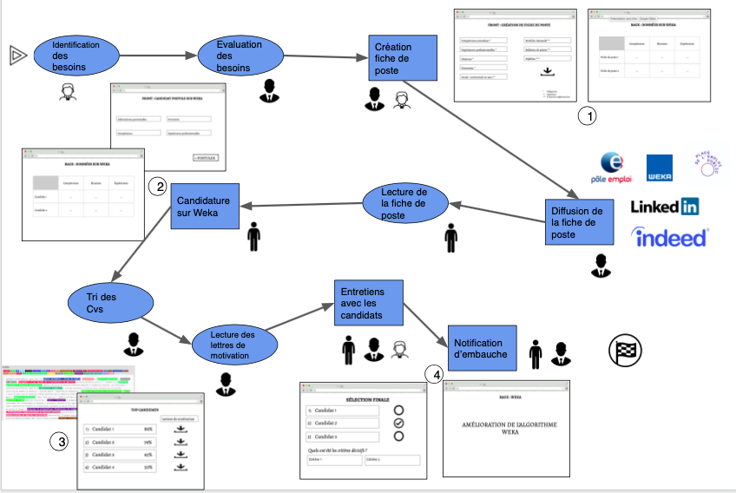

Slide 16
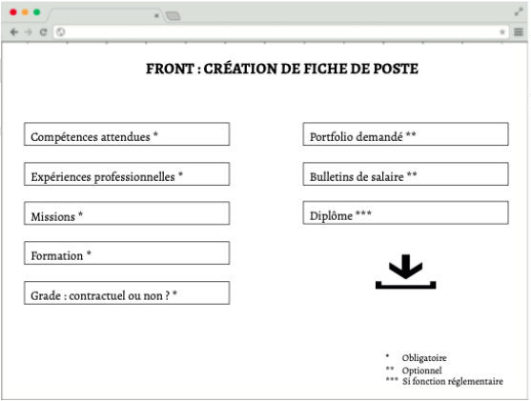
Focus n°1 : Création d’une fiche de poste
→ Création de tags

Slide 17
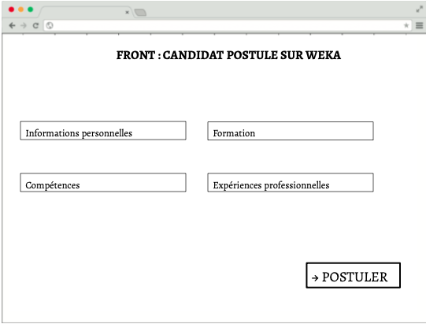
Focus n°2 : Candidature sur Weka

Slide 18
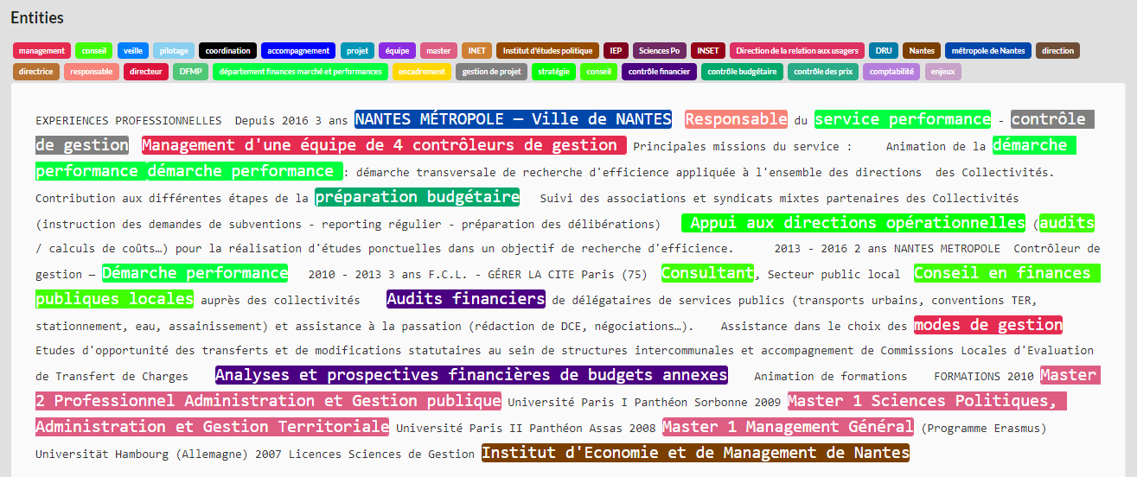
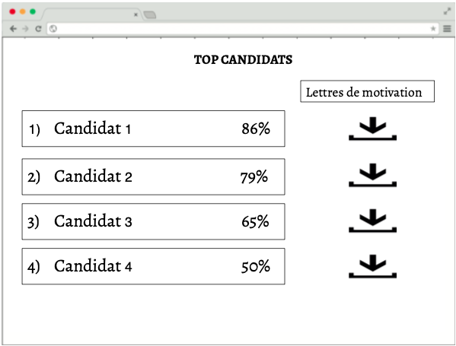
Focus n°3 : Tri des CVs
Tagging
Dashboard exprimant la probabilité de correspondance aux critères

Slide 19
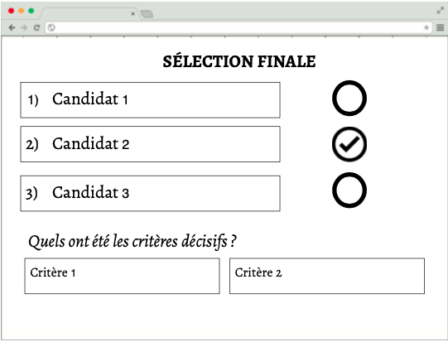
Focus n°4 : Notification d’embauche par le DRH sur la plateforme Weka

Slide 20
Faisabilité : comment construire cette solution ?
Notre solution nécessitait de partir de tâches cognitives (analyse des offres d’emplois et des CV pour dégager les compétences, expériences requises) effectuées par un DRH, pour en faire ressortir une certaine logique qui pourrait être confiée à un algorithme.
Pour cela, nous avons tenté de transformer les informations contenues dans les offres d’emploi (Etape 1) et dans les CV (Etape 3) en données, afin de permettre à une machine de les analyser. L’une des étapes a été de tagger les informations essentielles dans les documents, pour les transformer en deux jeux de données (un correspondant aux offres (Etape 2), un correspondant aux CV (Etape 4). Les jeux de données en open-data seraient lus par l’algorithme qui sera mis en place, et qui ferait correspondre les tags, de manière à mettre en relation les CV les plus adaptés aux offres, simplifiant ainsi le premier tri effectué par les ressources humaines au sein de la métropole de Nantes.
Il serait envisageable que l’algorithme puisse reconnaître des compétences et qualités de natures différentes: des prérequis obligatoires pour un poste, ainsi que des critères additionnels qui apportent une plus-value à certaines candidatures, afin d’affiner la sélection, ou le tri des candidatures.

Slide 21
Comment construire cette solution ?
Raisons de la production de ces données / apport des données à la solution
Moderniser le processus de recrutement de la métropole à destination des RH et recruteurs
Qui ces données concernent-elles ?
Les postulants pour des postes de catégorie A dans la métropole de Nantes
Contenu des données
Parcours, expériences, compétences et motivation des candidats / compétences recherchées par les employeurs
Type de données
CV (Etape 2)
Lettres de motivation
Tableaux d’analyses des jurys de la direction générale des ressources de la métropole de Nantes
Offres de postes (Etape 1)
Considérations légales et éthiques
Anonymisation des données (prise en compte RGPD)
Code Général des Collectivités Territoriales
Loi 83-634 article 3 du 13 juillet 1983 droits et obligations des fonctionnaires qui pose le principe de recrutement de fonctionnaire pour occuper les emplois publics permanents
Décret relatif aux agents contractuels

Slide 22
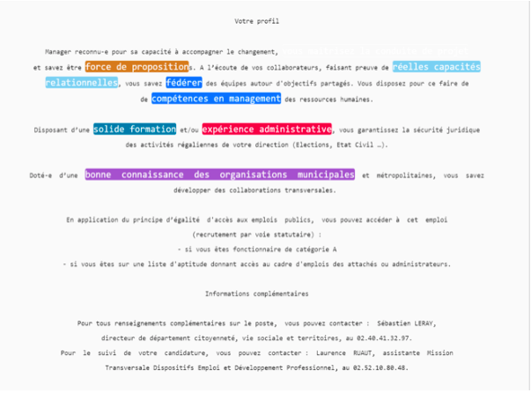
Données : Offres d’emploi (Etape 1)
Tags réalisés sur le site internet Dataturks

Slide 23
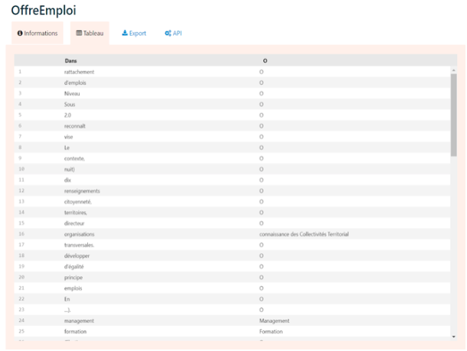
Jeux de données : Offres d’emplois (Etape 2)
Jeux de données réalisés sur le site internet Datastory

Slide 24
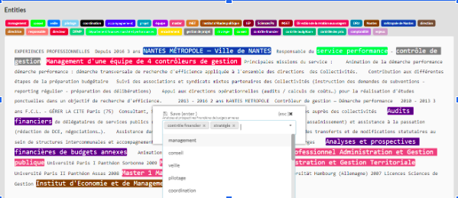
Données : CVs (Etape 3)
Tags réalisés sur le site internet Dataturks

Slide 25
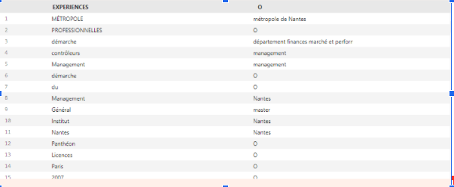
Jeux de données : CVs (Etape 4)
Jeux de données réalisés sur le site internet Datastory

Slide 26
Plan d’action / Feuille de route
1) Identifier les critères de sélection pour une offre d’emploi en cours ou passée et vérifier que les champs de la plateforme sont pertinents
2) Weka récupère les CVs par email afin de réaliser un tagging de CV. Ensuite on établit des probabilités statistiques entre offres d’emploi et CV
3) Présentation du top 3 des CV qui sont ressortis grâce au tagging au DRH pour voir si cela est pertinent. Si oui : on déploie le système, si non on change de système de tags.
Tout au long du processus : Sensibilisation DRH, Métropole de Nantes, workshop pour faciliter l’algorithme

Slide 27
Graphiques, cartes, visualisations de données..
N’hésitez pas à enrichir votre présentation de supports visuels et notamment des éléments de facilitation graphique qui seront produits au cours de la semaine sur votre projet !

